Slide 1
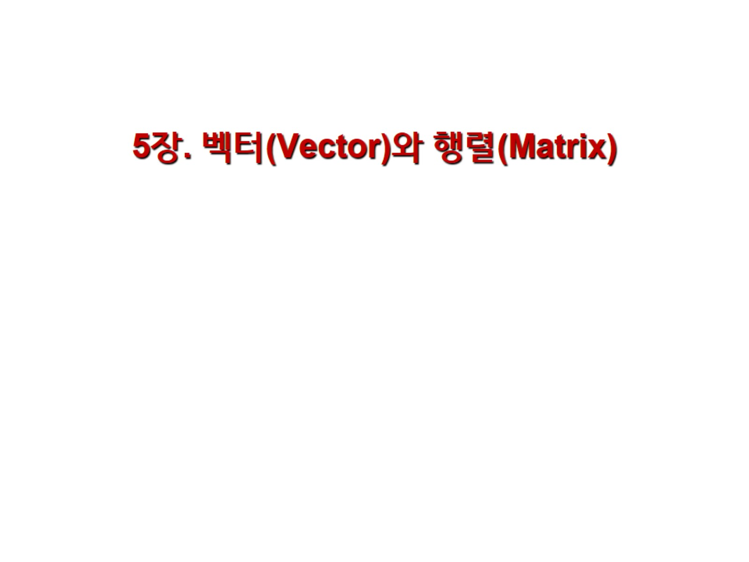
5장. 벡터(Vector)와 행렬(Matrix)

Slide 2
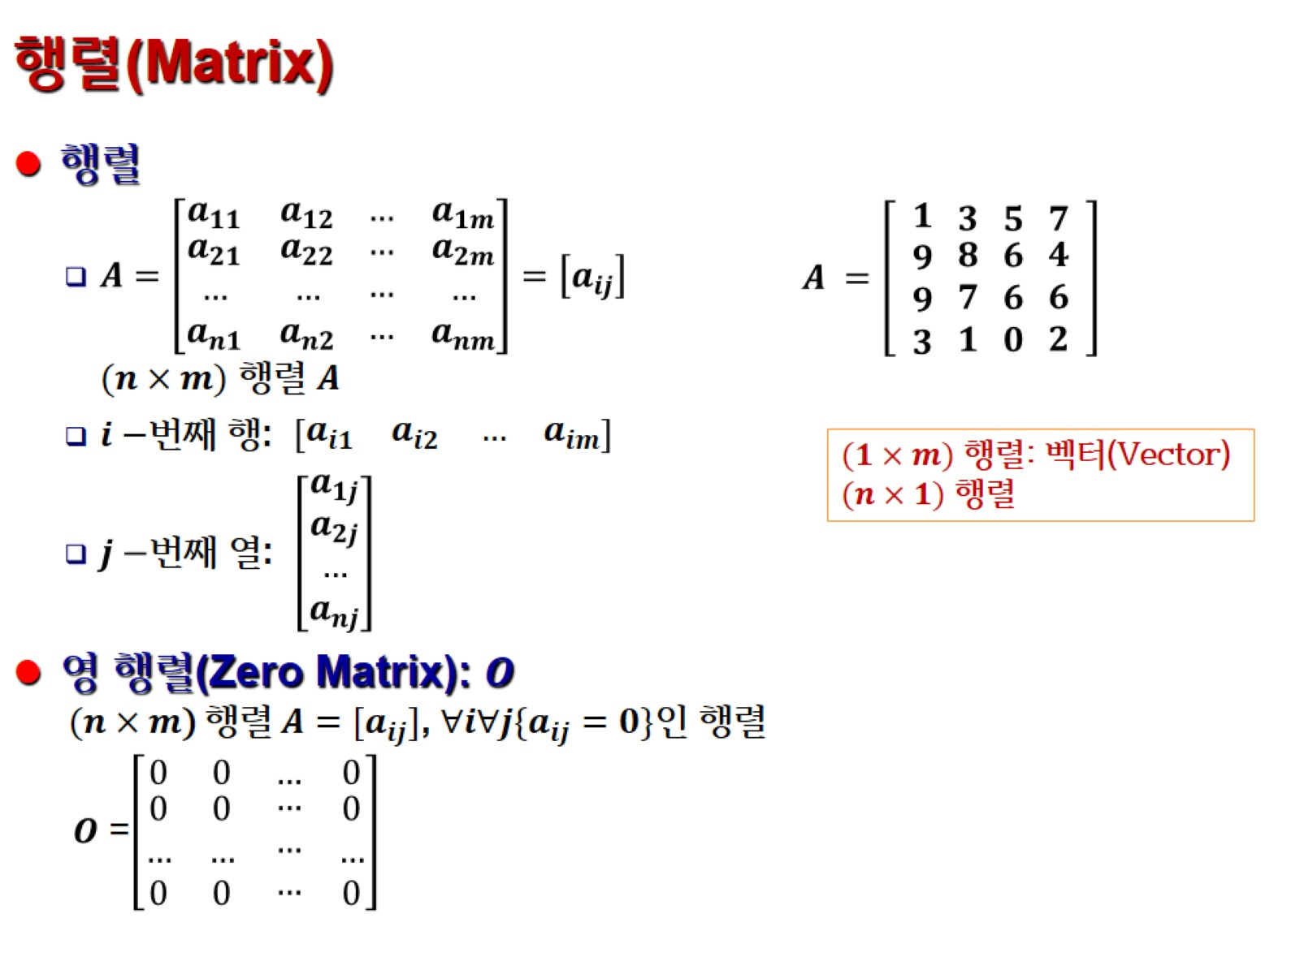
행렬(Matrix)

Slide 3
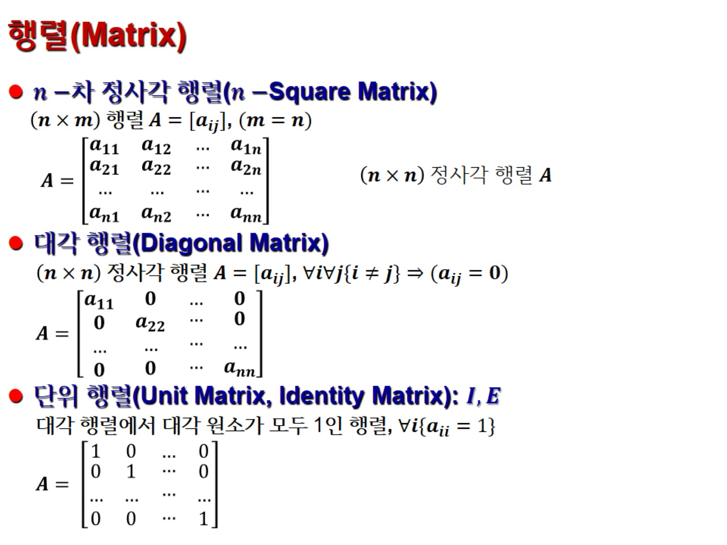
행렬(Matrix)

Slide 4
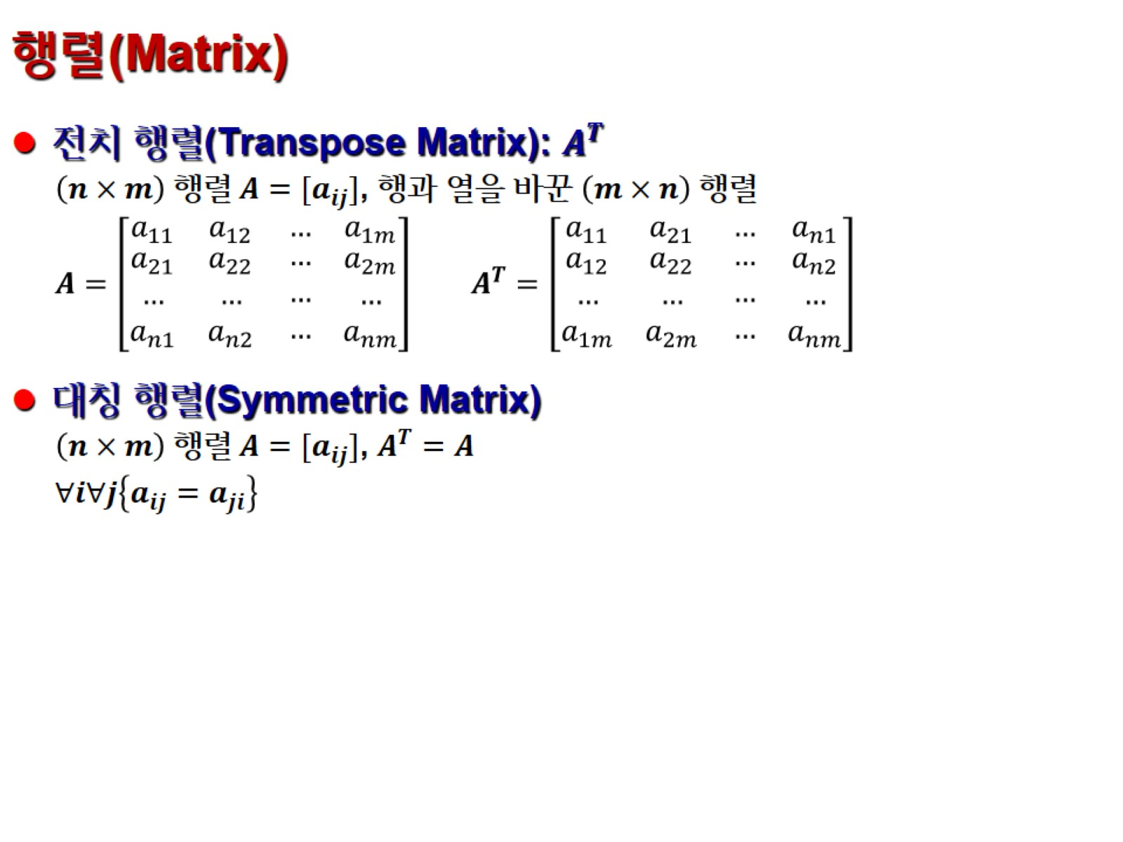
행렬(Matrix)

Slide 5
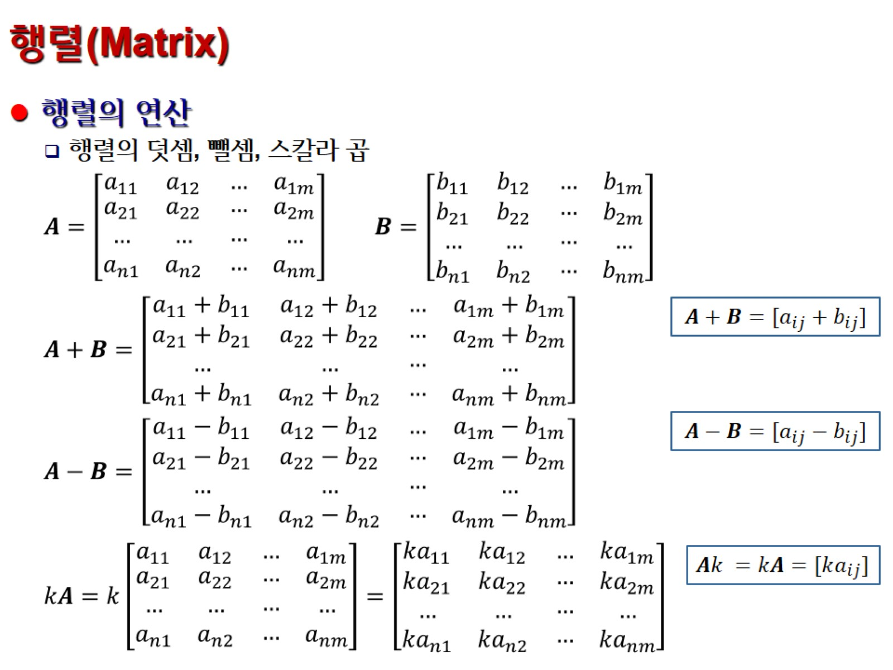
행렬(Matrix)

Slide 6
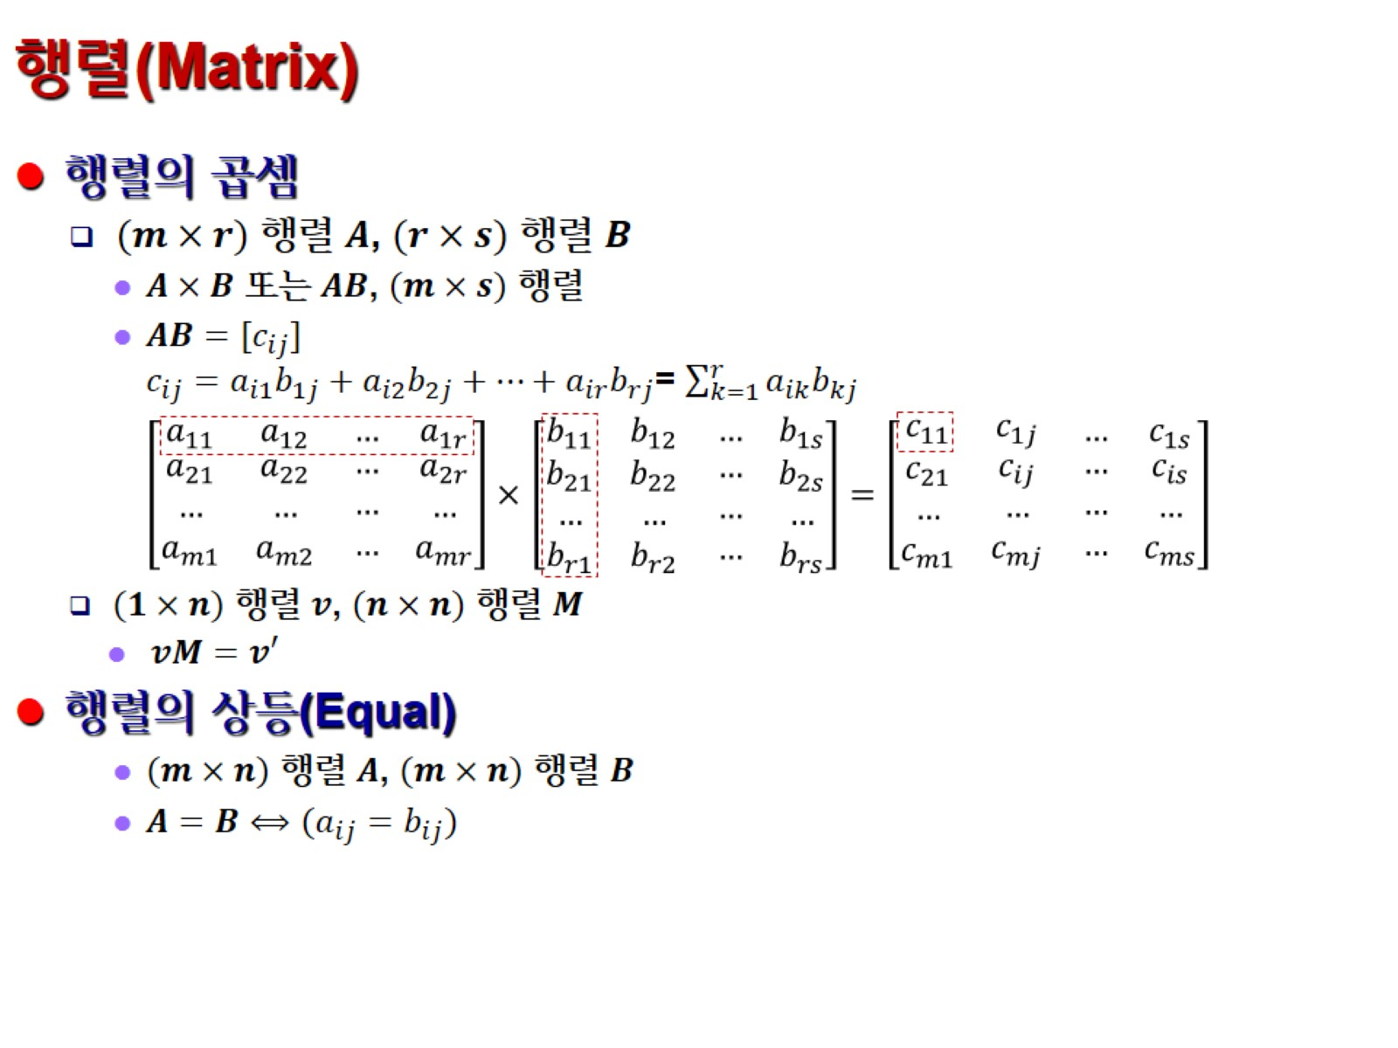
행렬(Matrix)

Slide 7
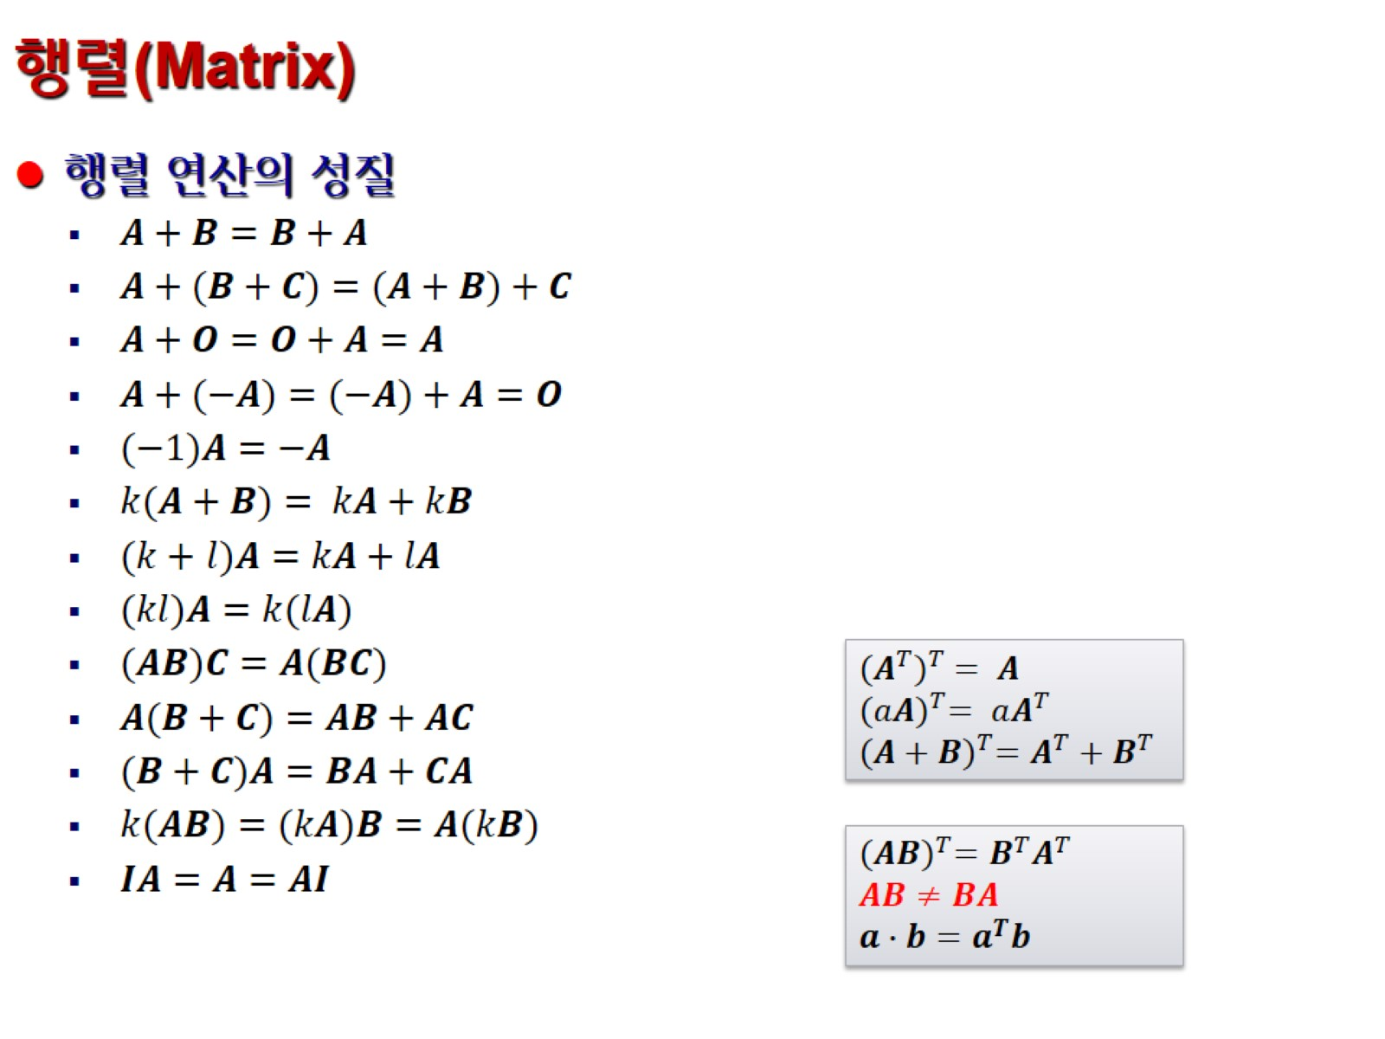
행렬(Matrix)

Slide 8
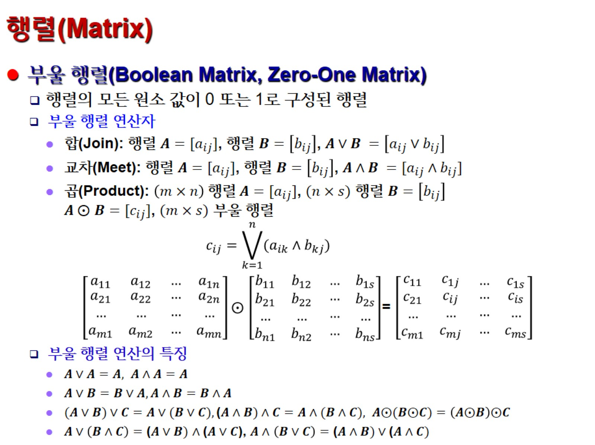
행렬(Matrix)

Slide 9
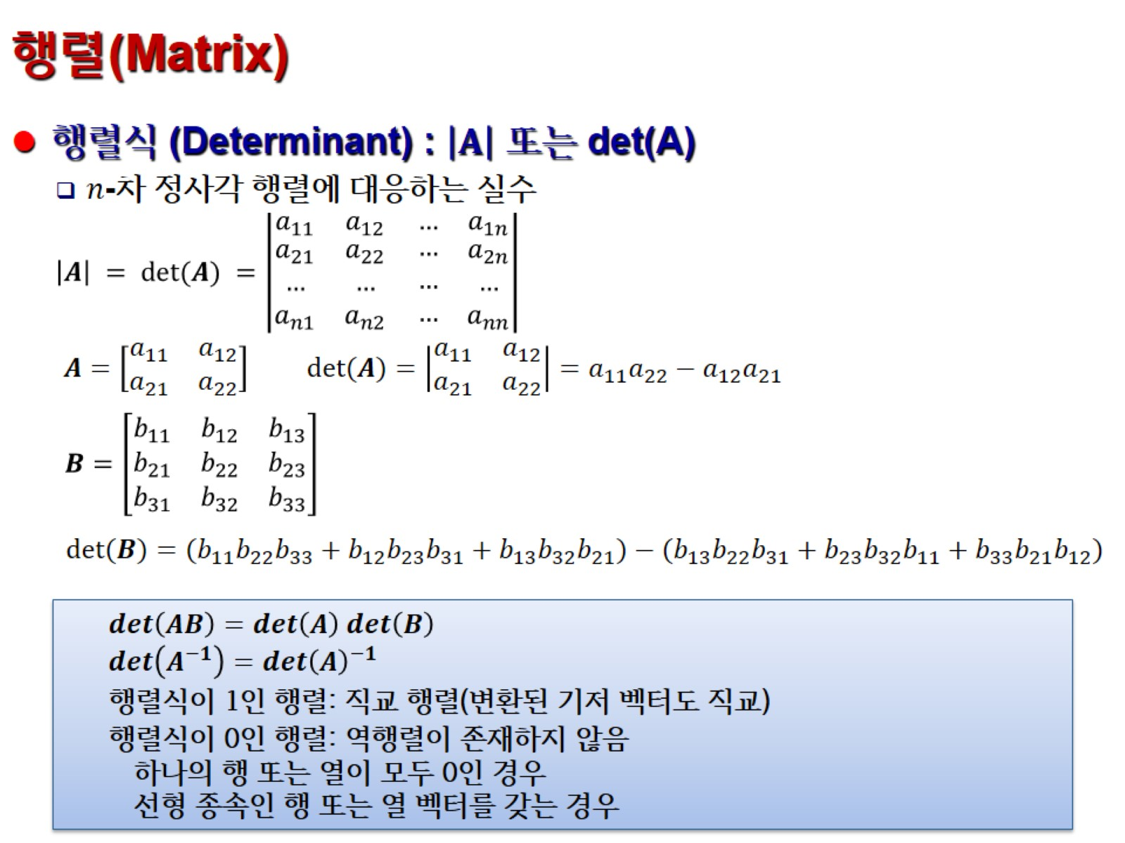
행렬(Matrix)

Slide 10
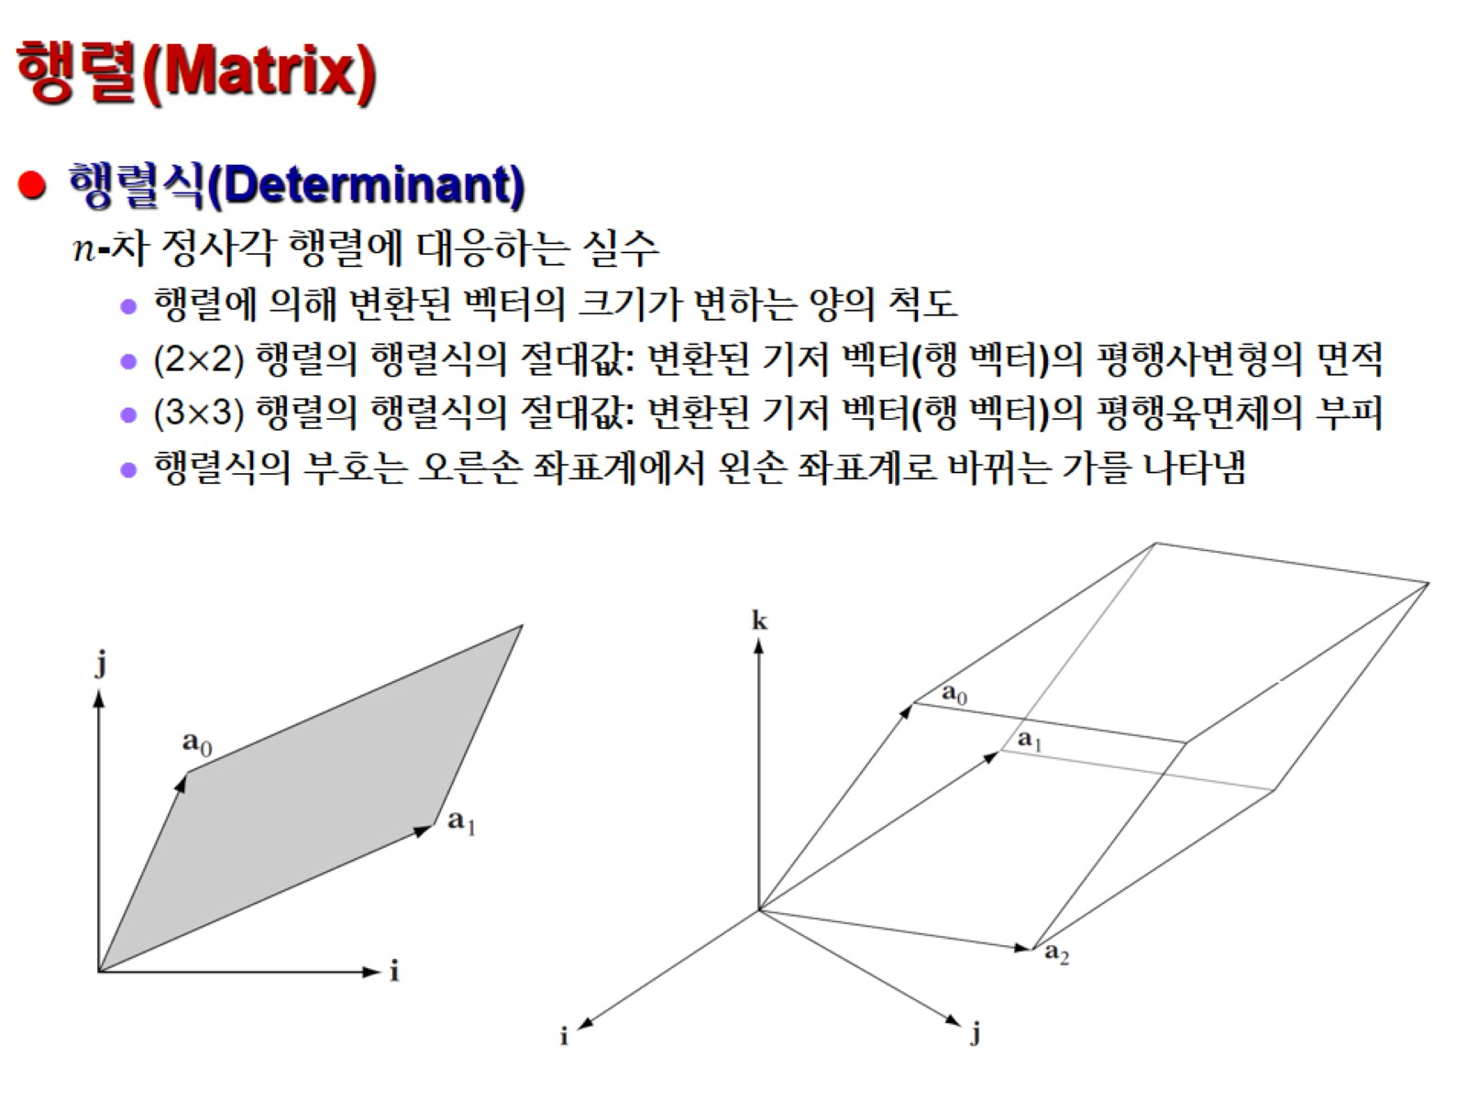
행렬(Matrix)

Slide 11
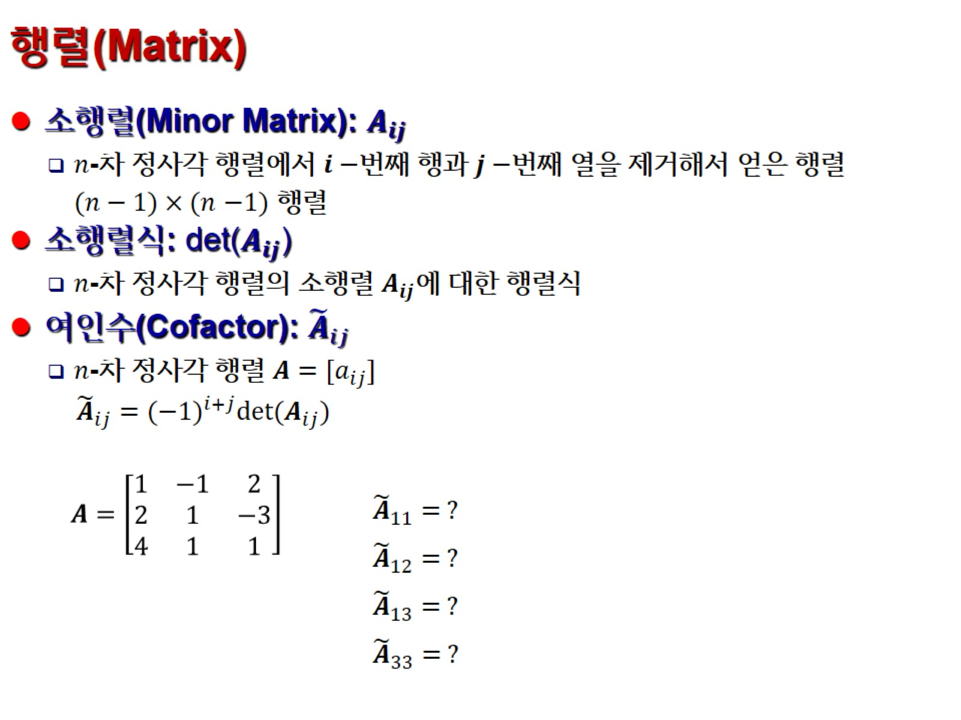
행렬(Matrix)

Slide 12
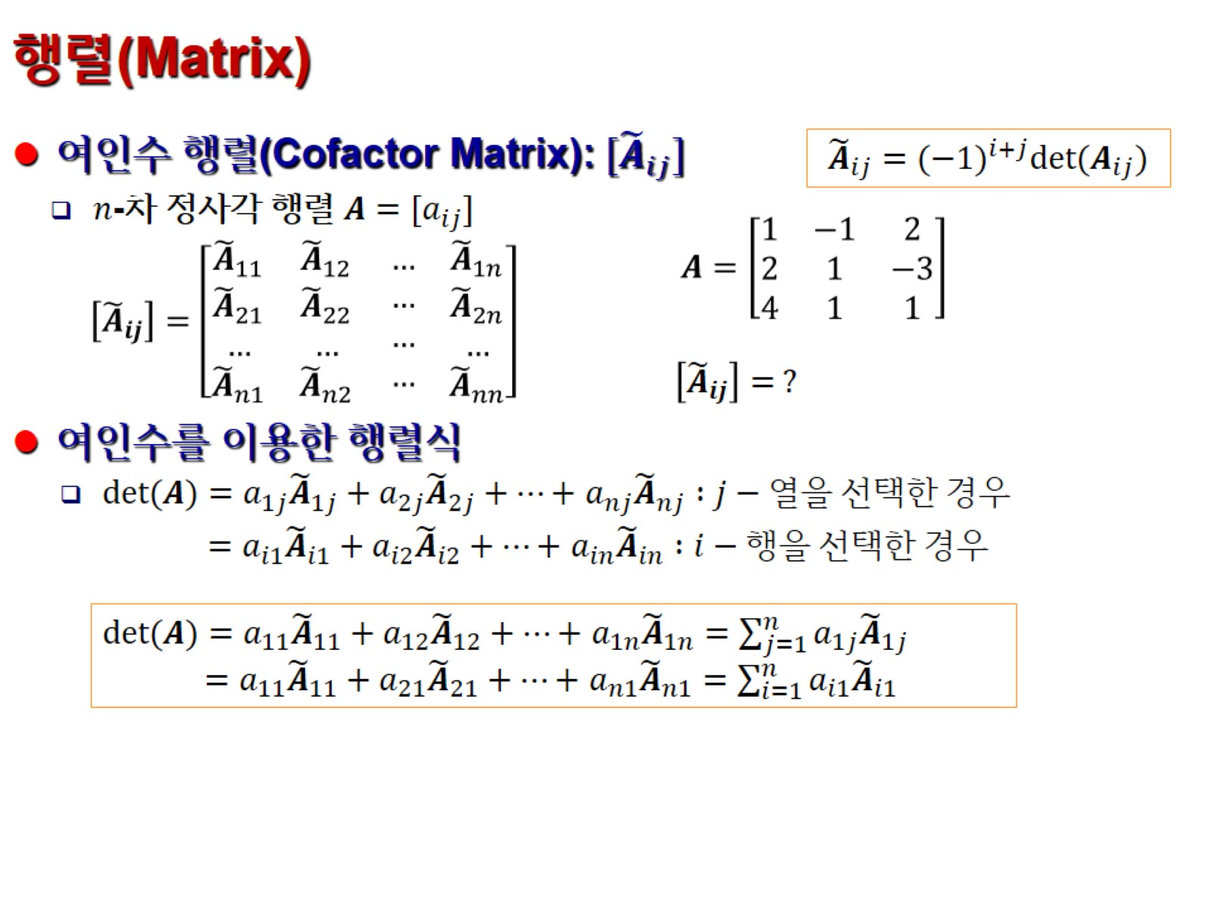
행렬(Matrix)

Slide 13
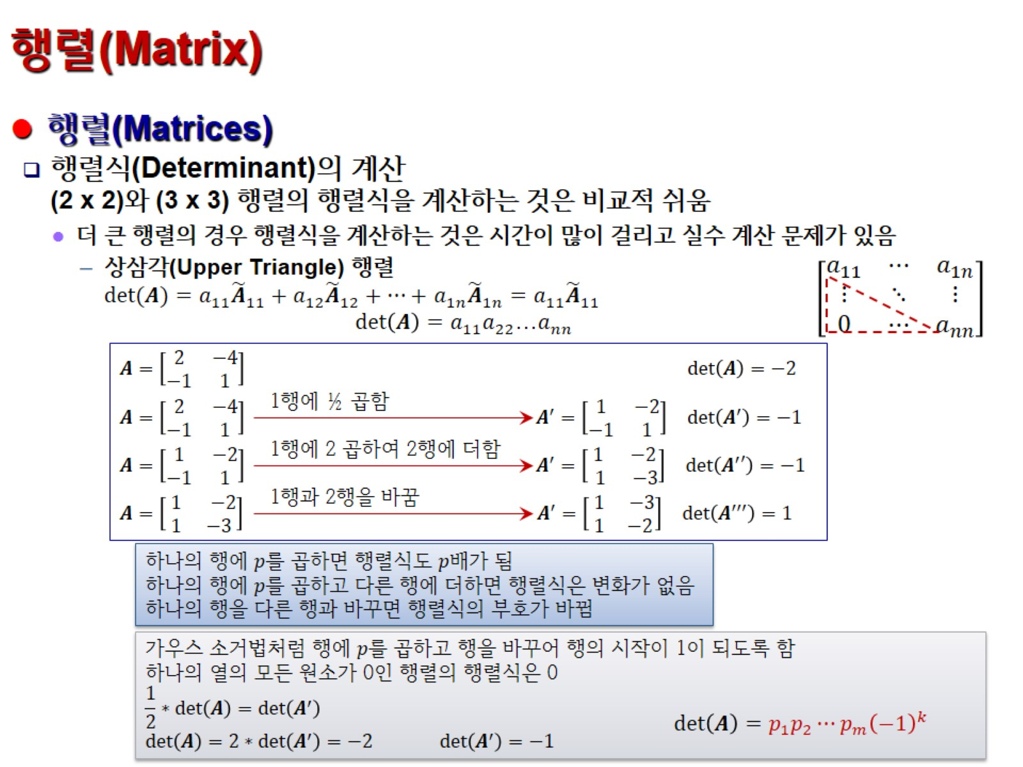
행렬(Matrix)

Slide 14
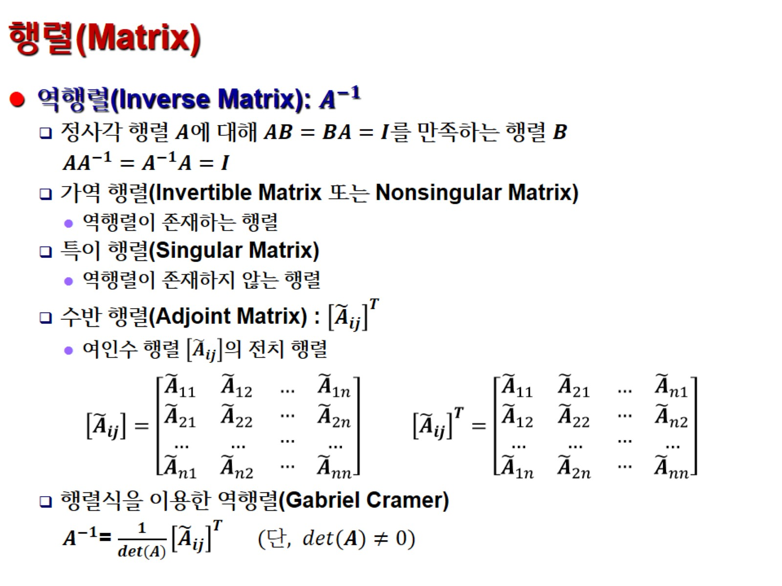
행렬(Matrix)

Slide 15
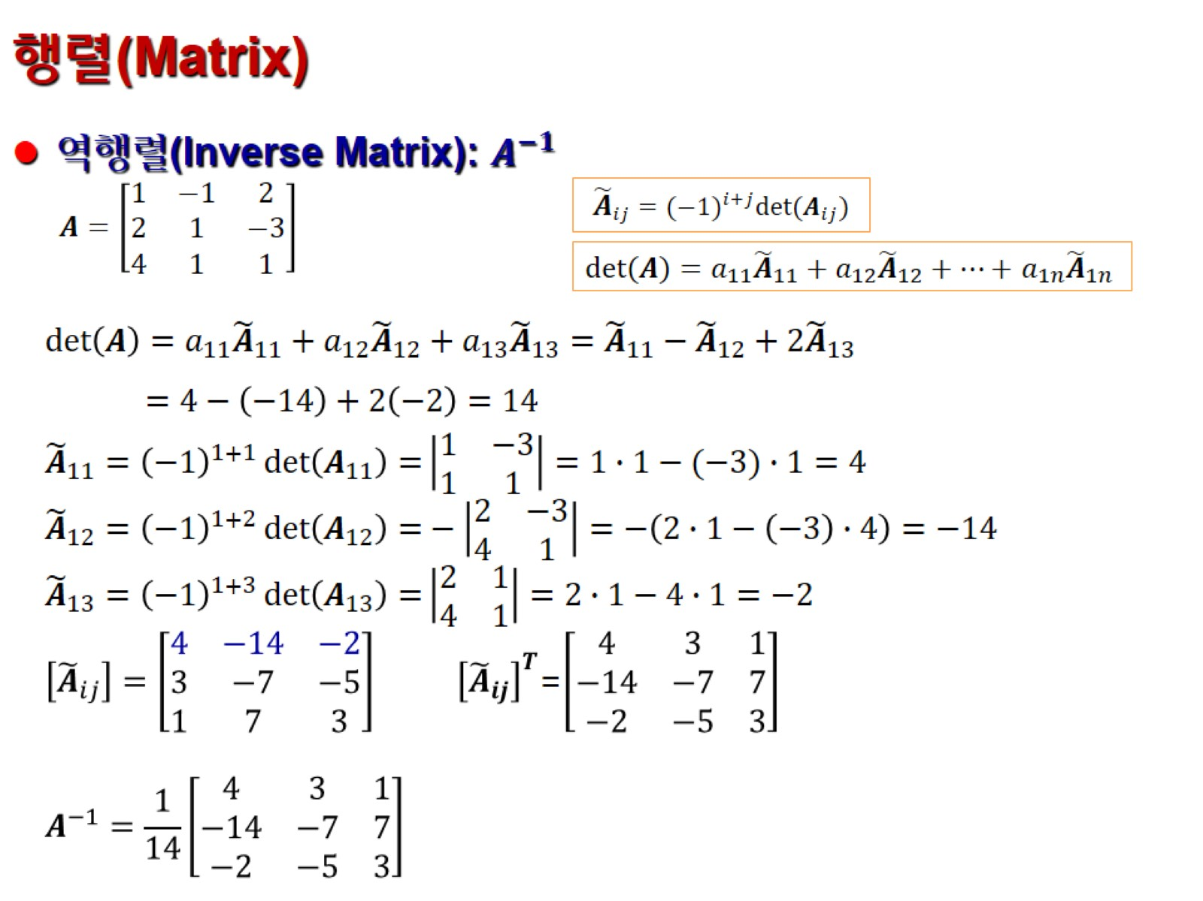
행렬(Matrix)

Slide 16
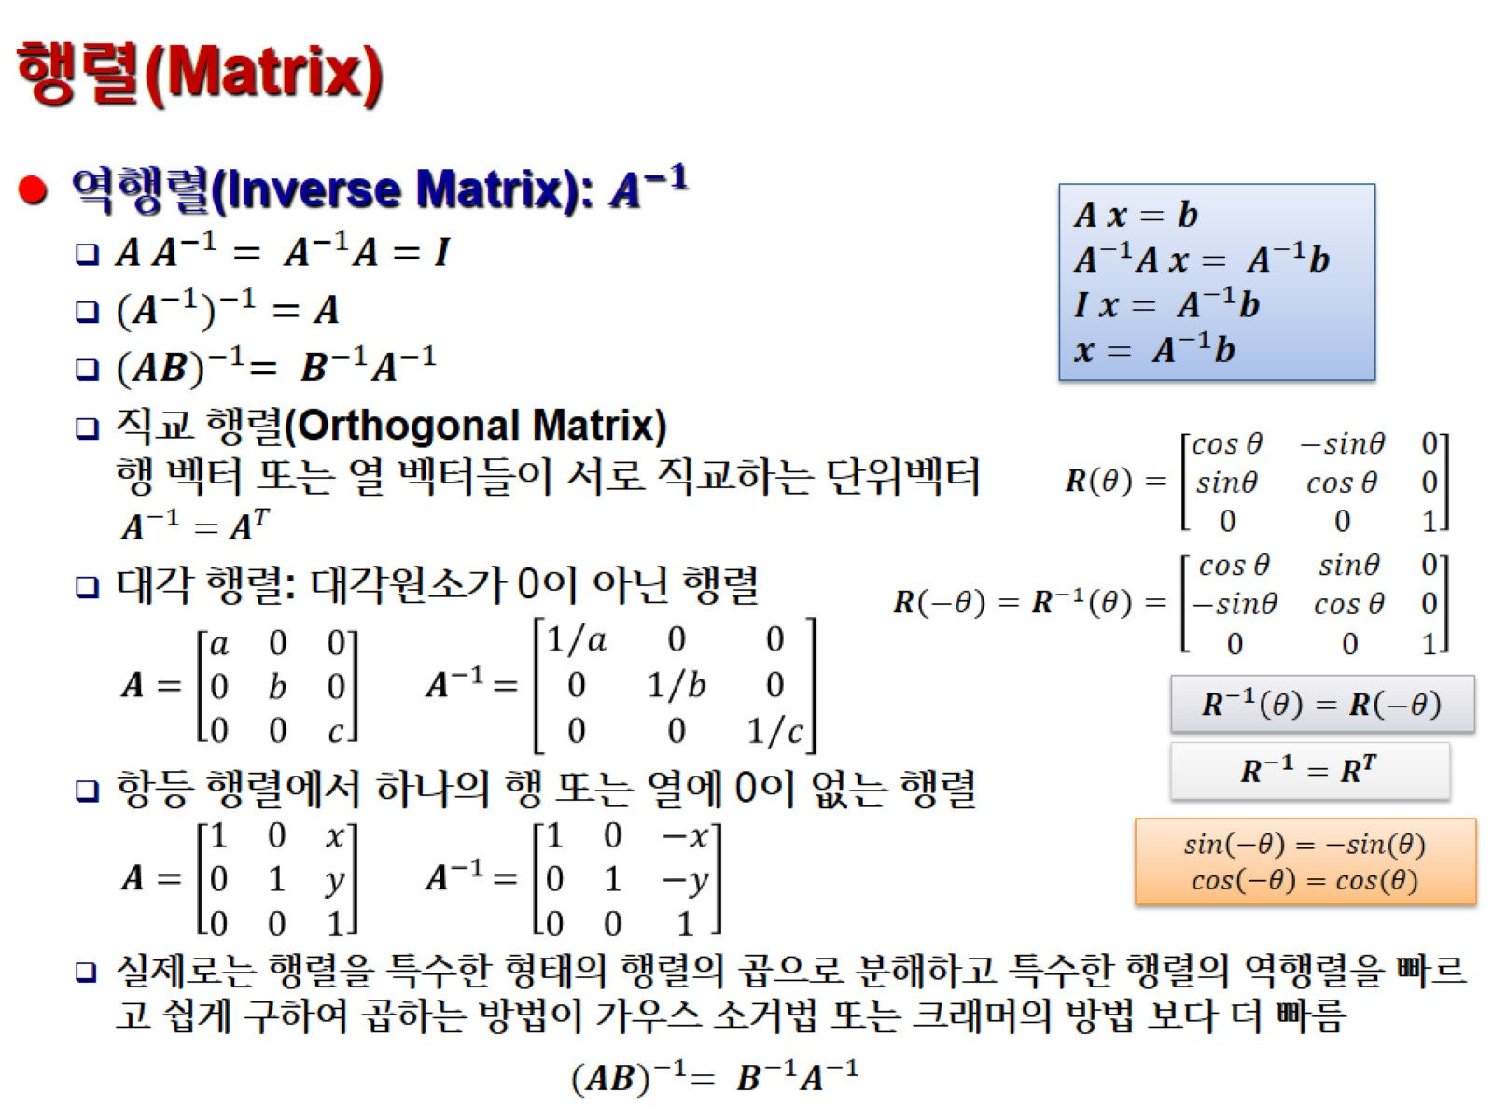
행렬(Matrix)

Slide 17
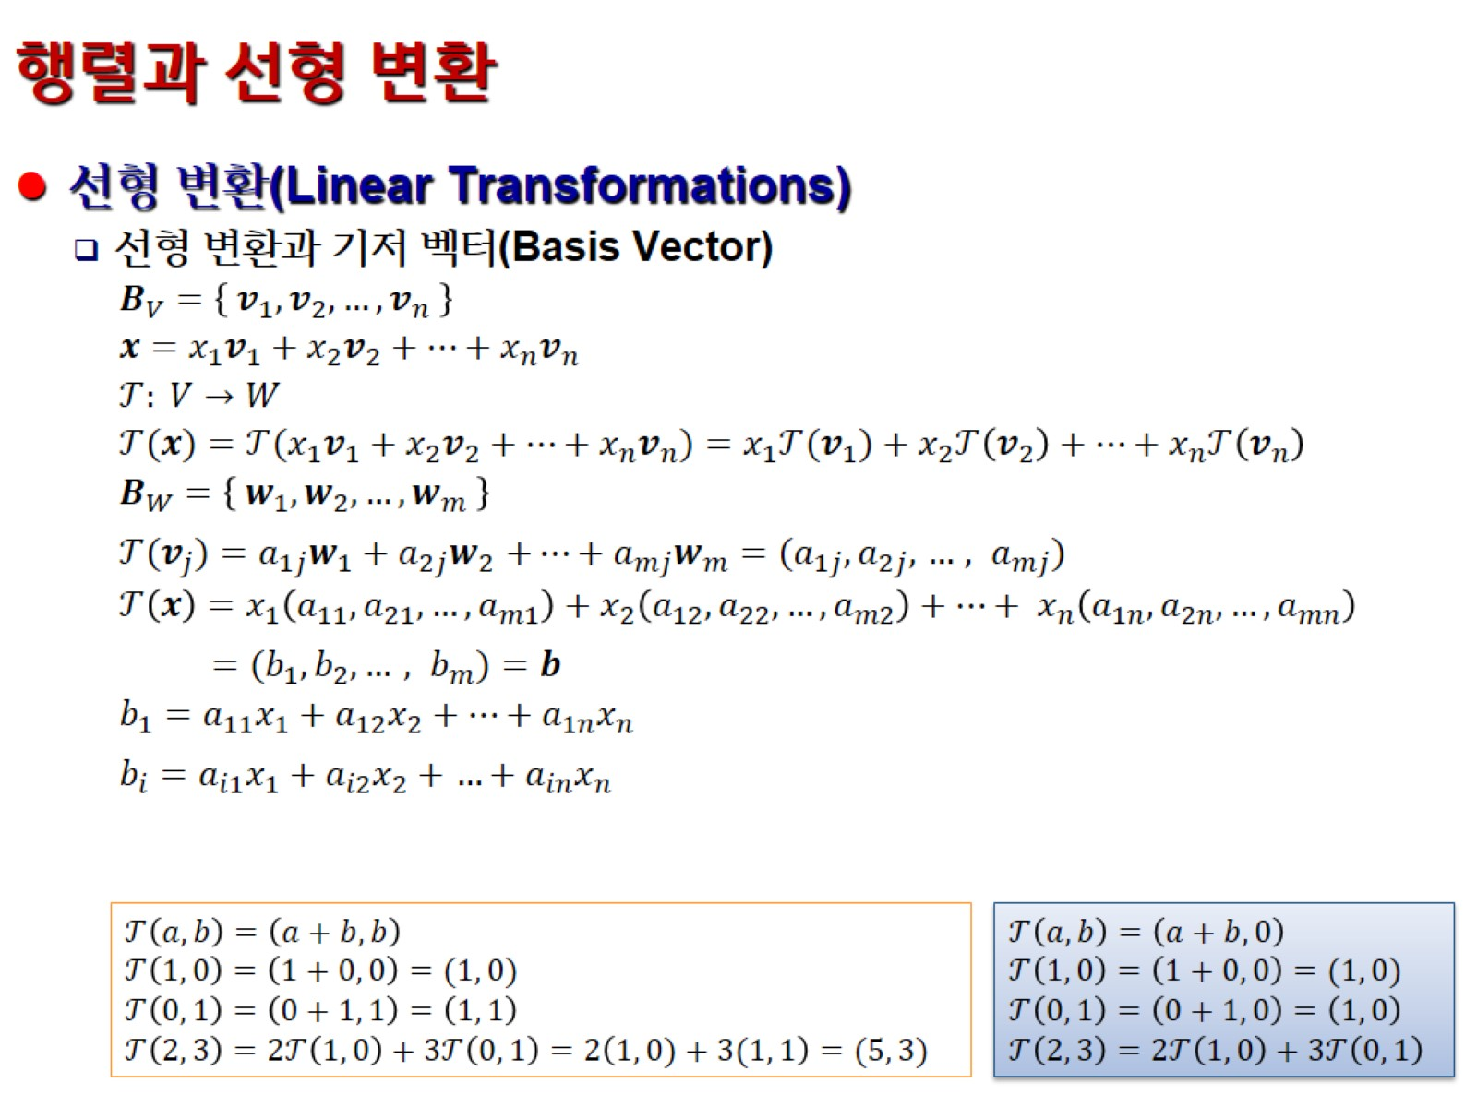
행렬과 선형 변환

Slide 18
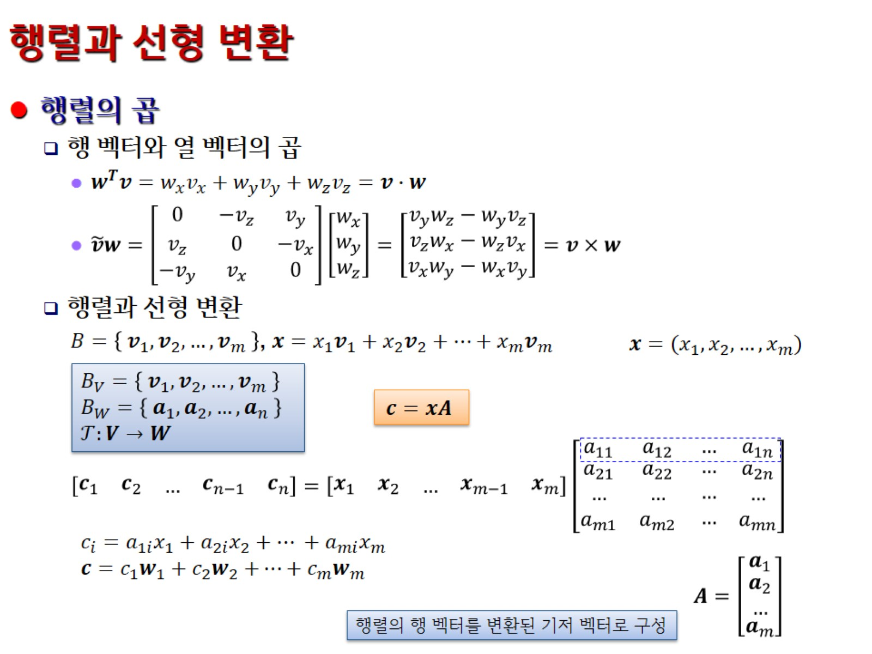
행렬과 선형 변환

Slide 19
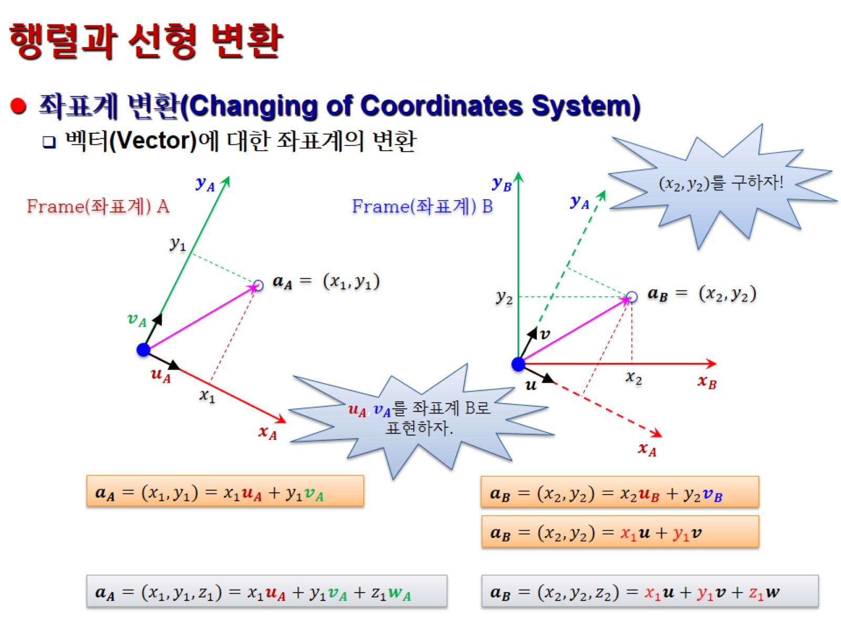
행렬과 선형 변환

Slide 20
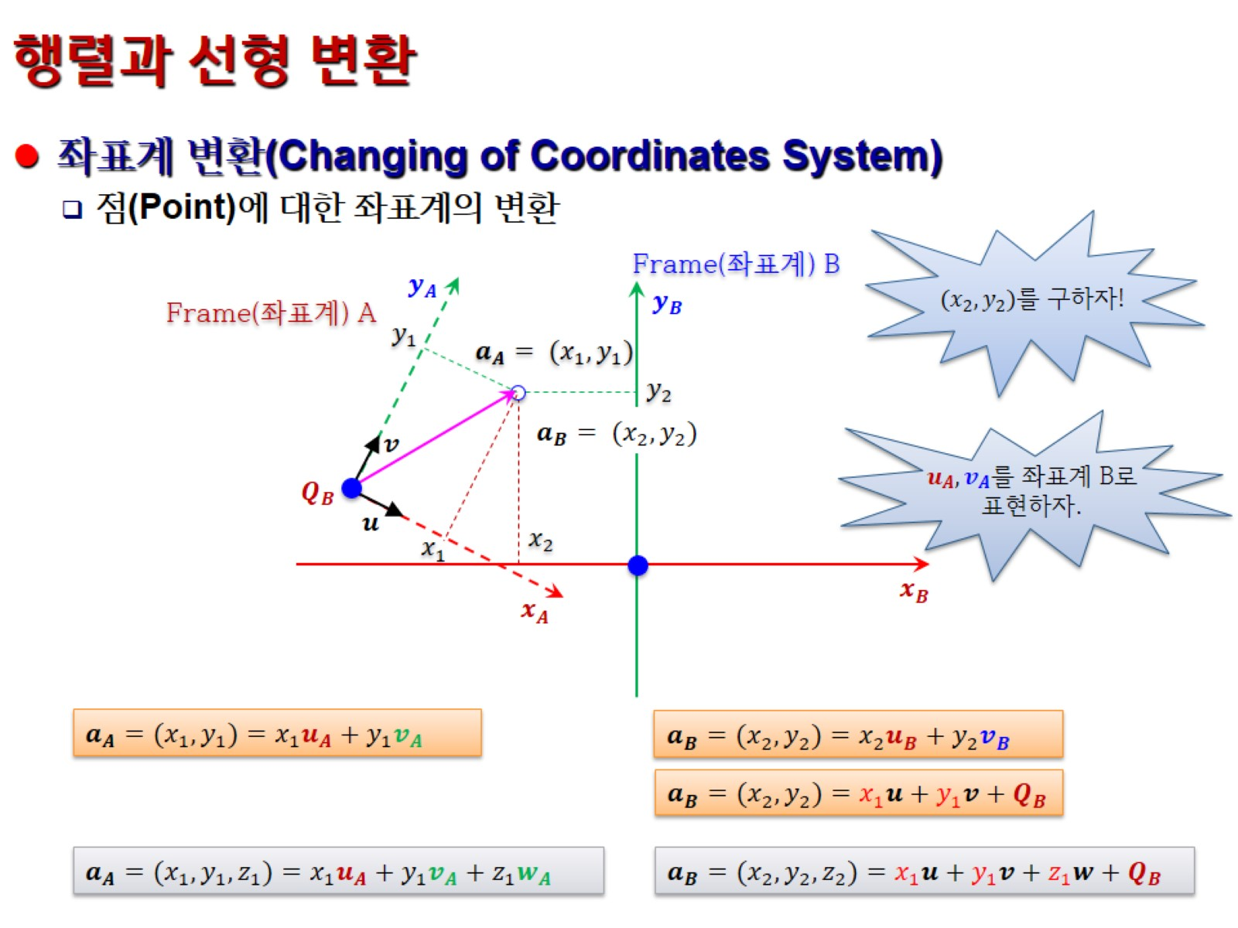
행렬과 선형 변환

Slide 21
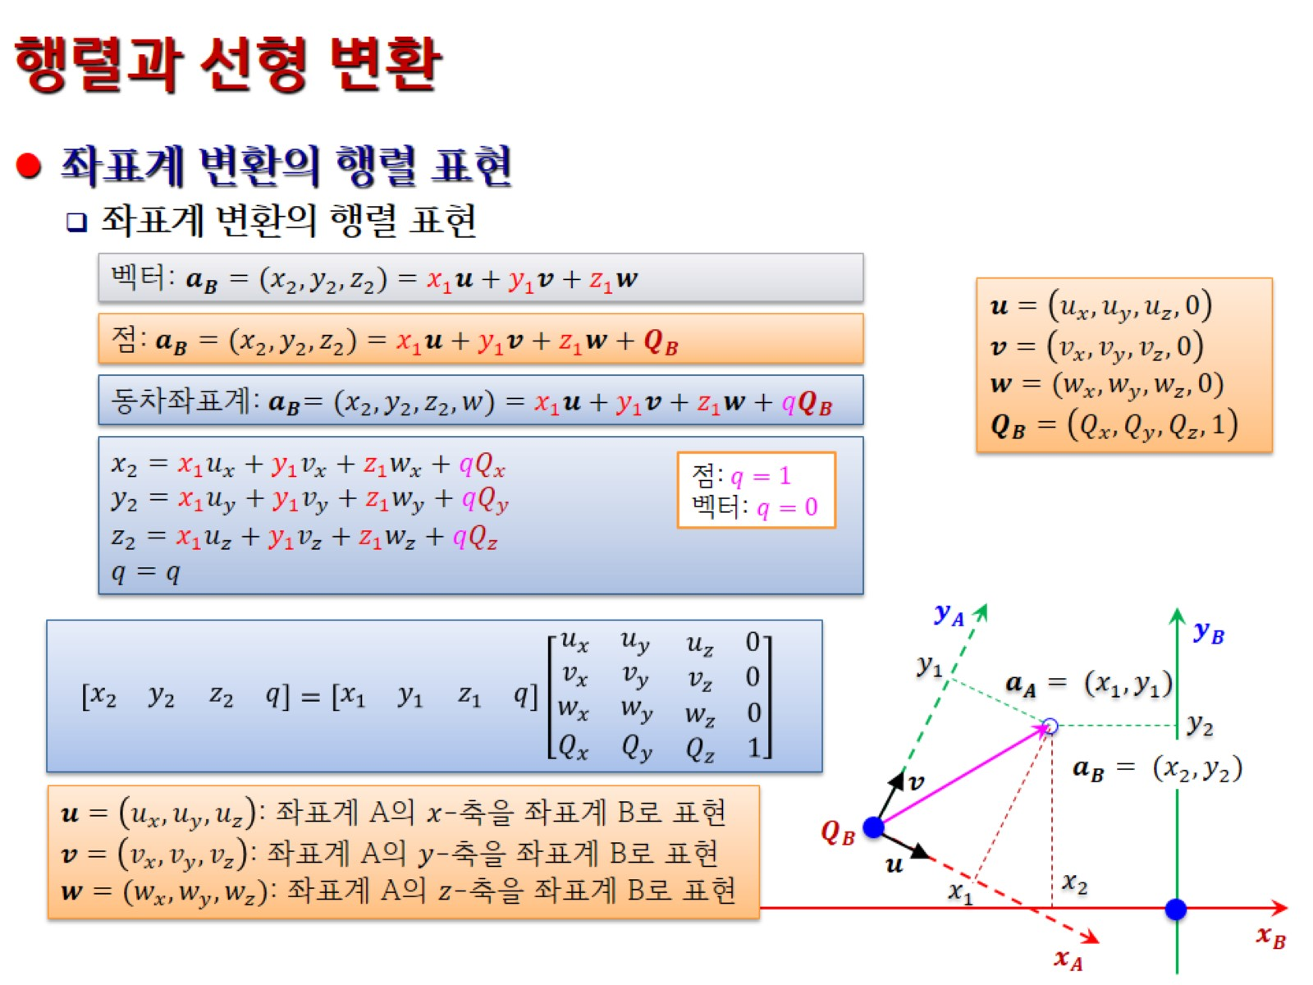
행렬과 선형 변환

Slide 22
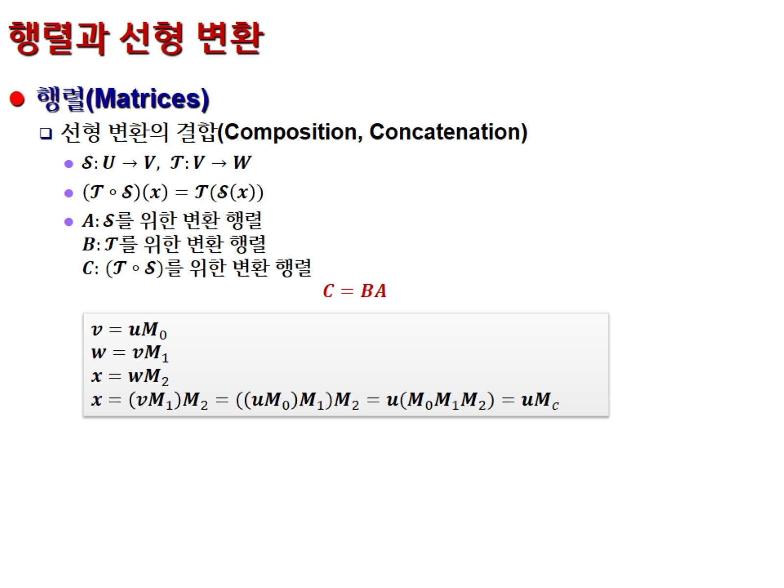
행렬과 선형 변환

Slide 23
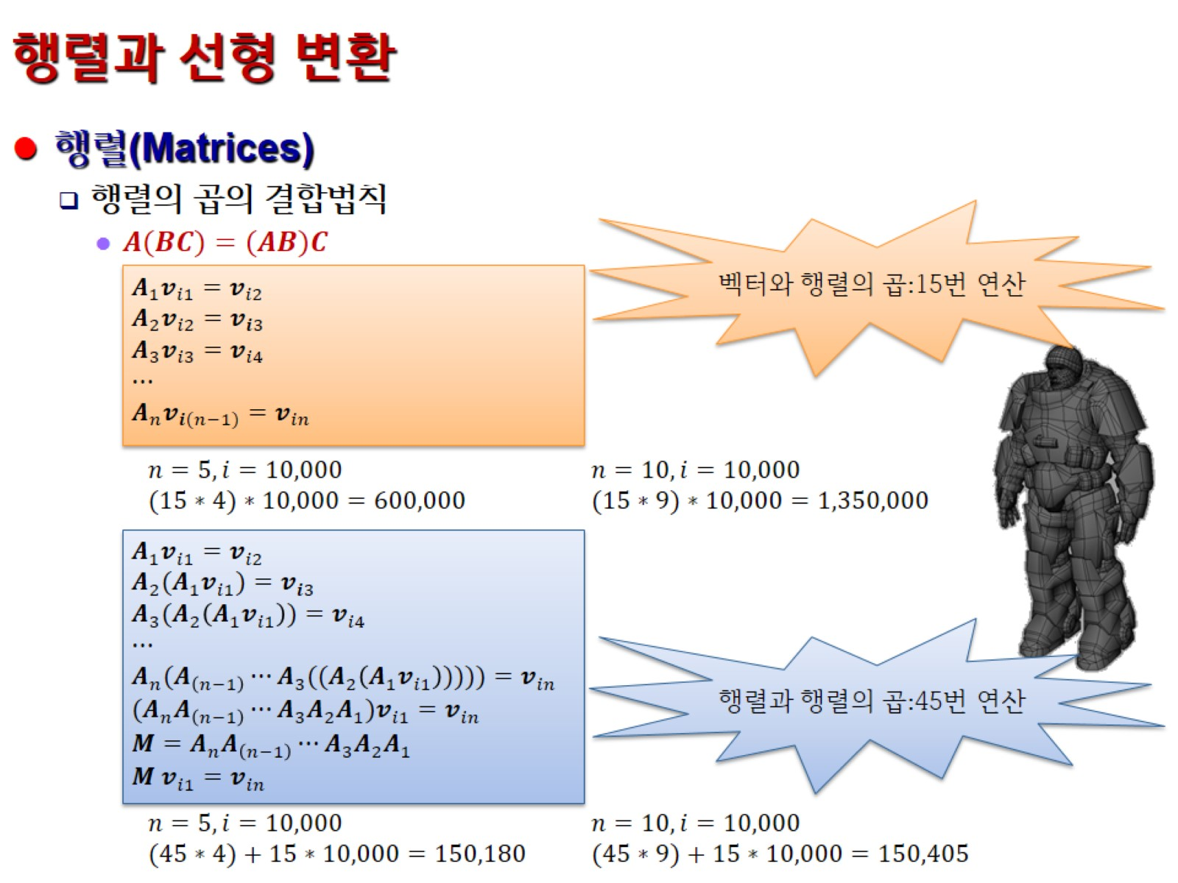
행렬과 선형 변환

Slide 24
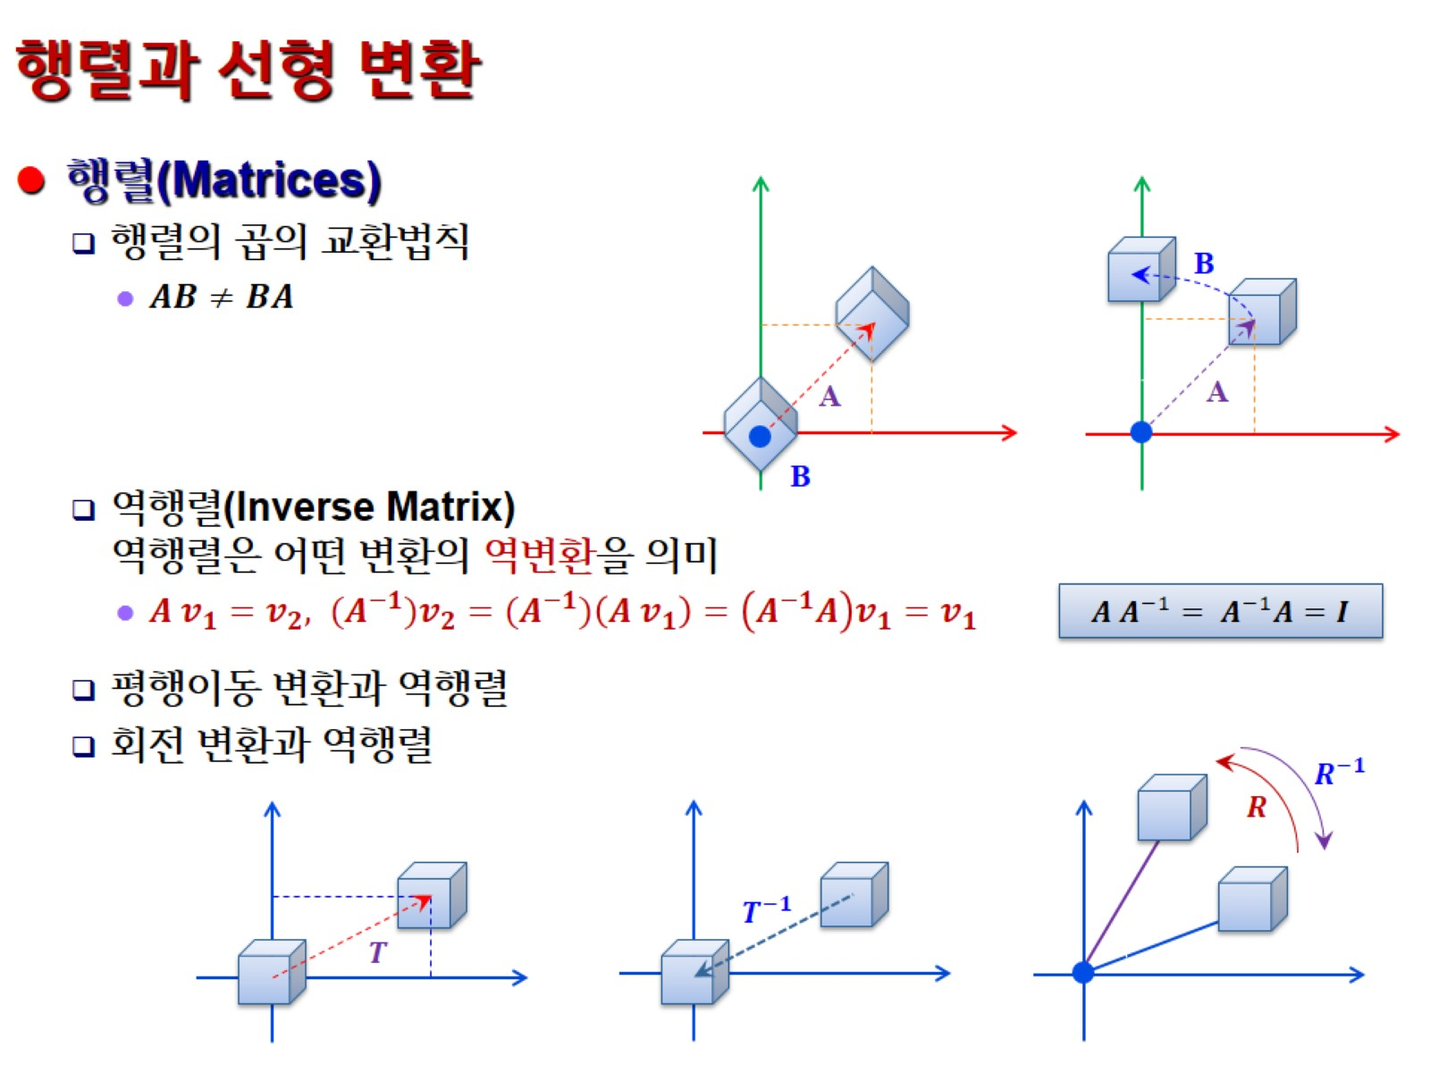
행렬과 선형 변환

Slide 25
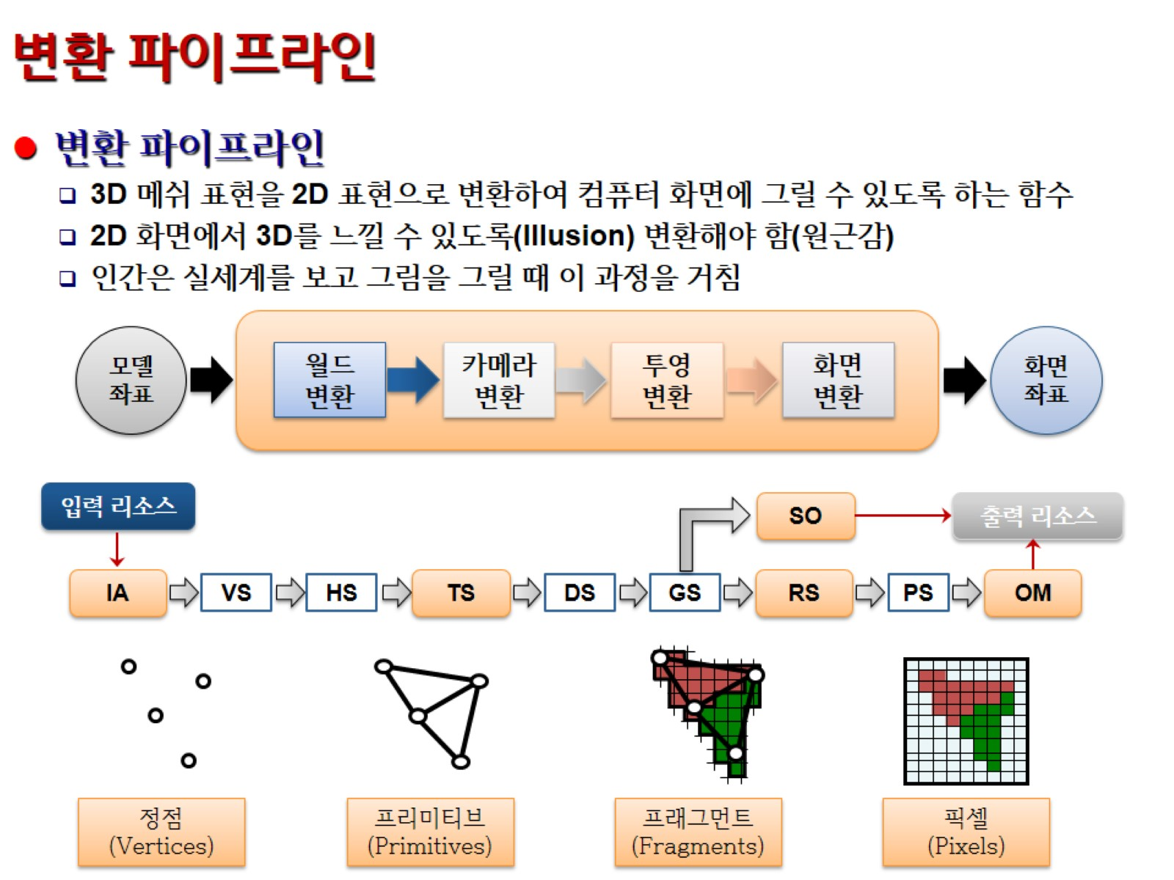
변환 파이프라인

Slide 26
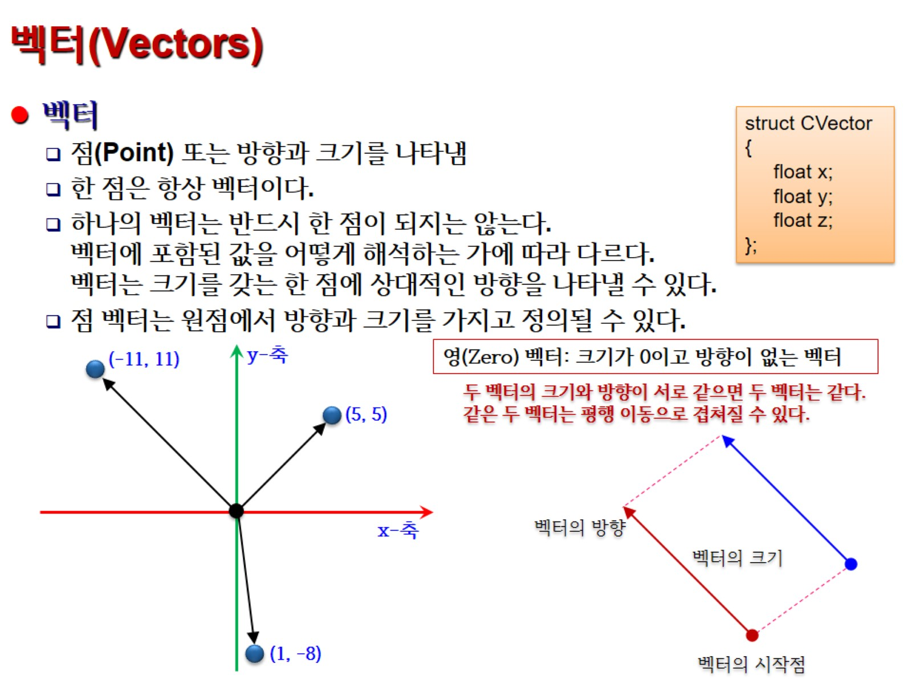
벡터(Vectors)

Slide 27
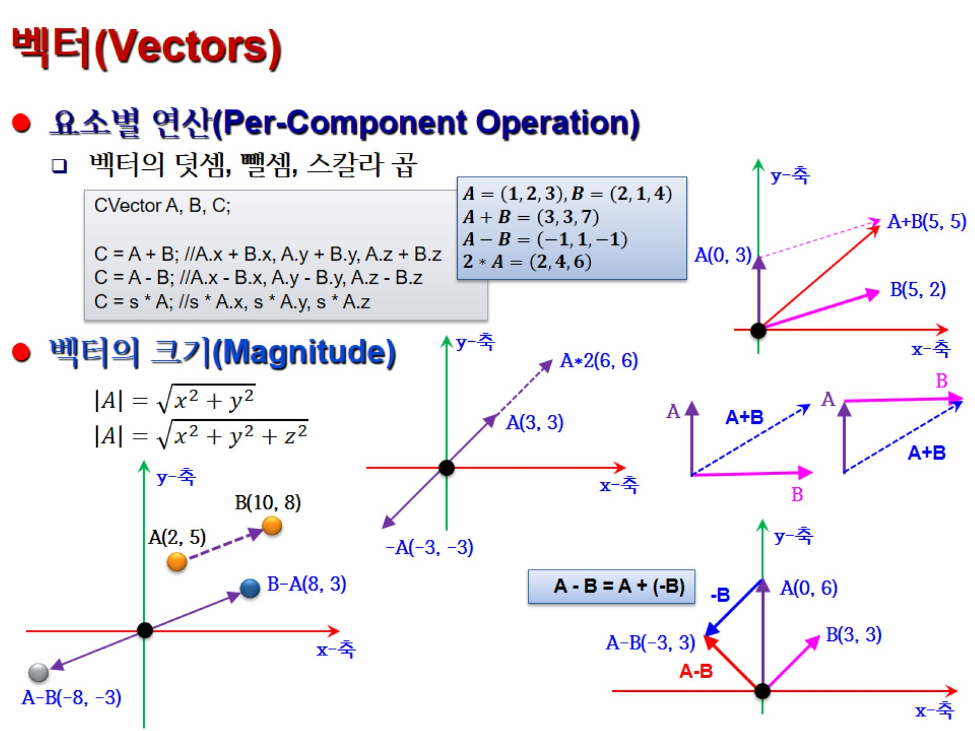
벡터(Vectors)

Slide 28
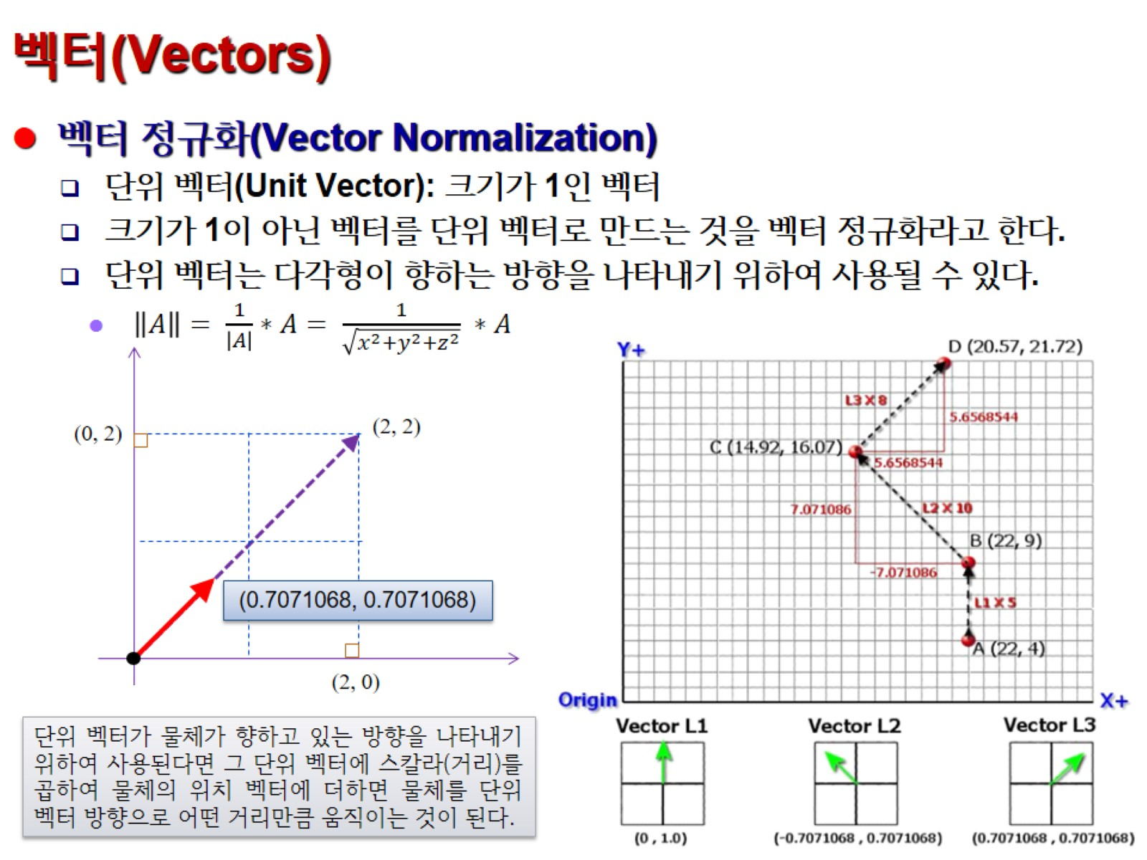
벡터(Vectors)

Slide 29
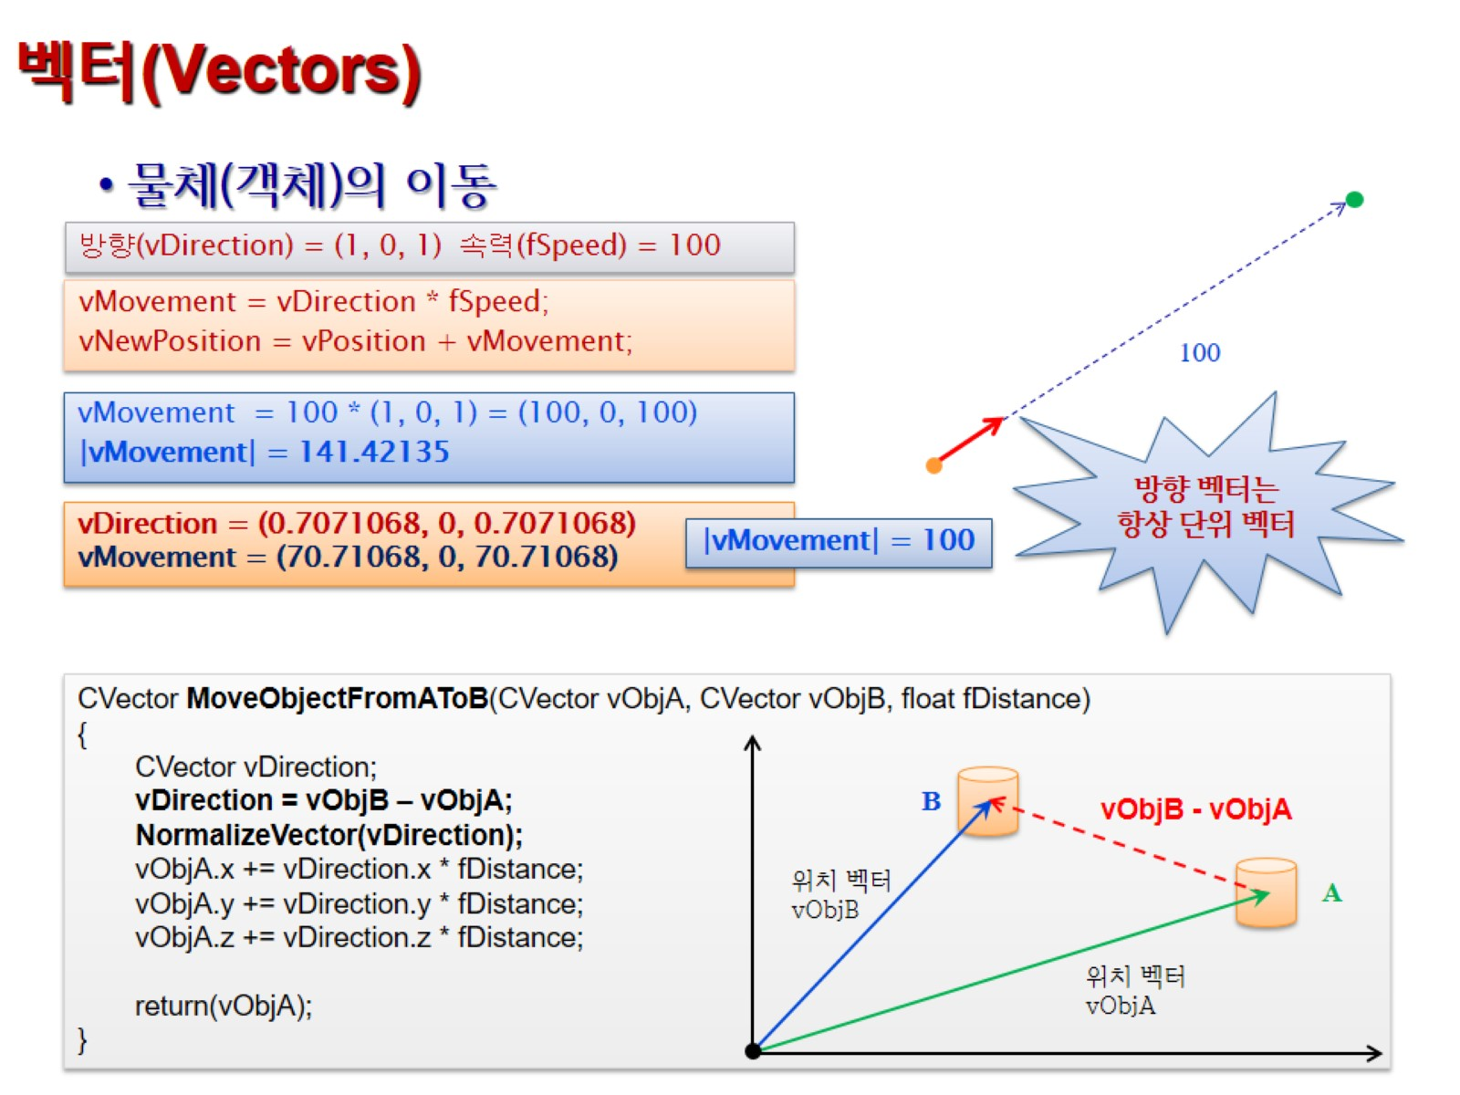
벡터(Vectors)

Slide 30
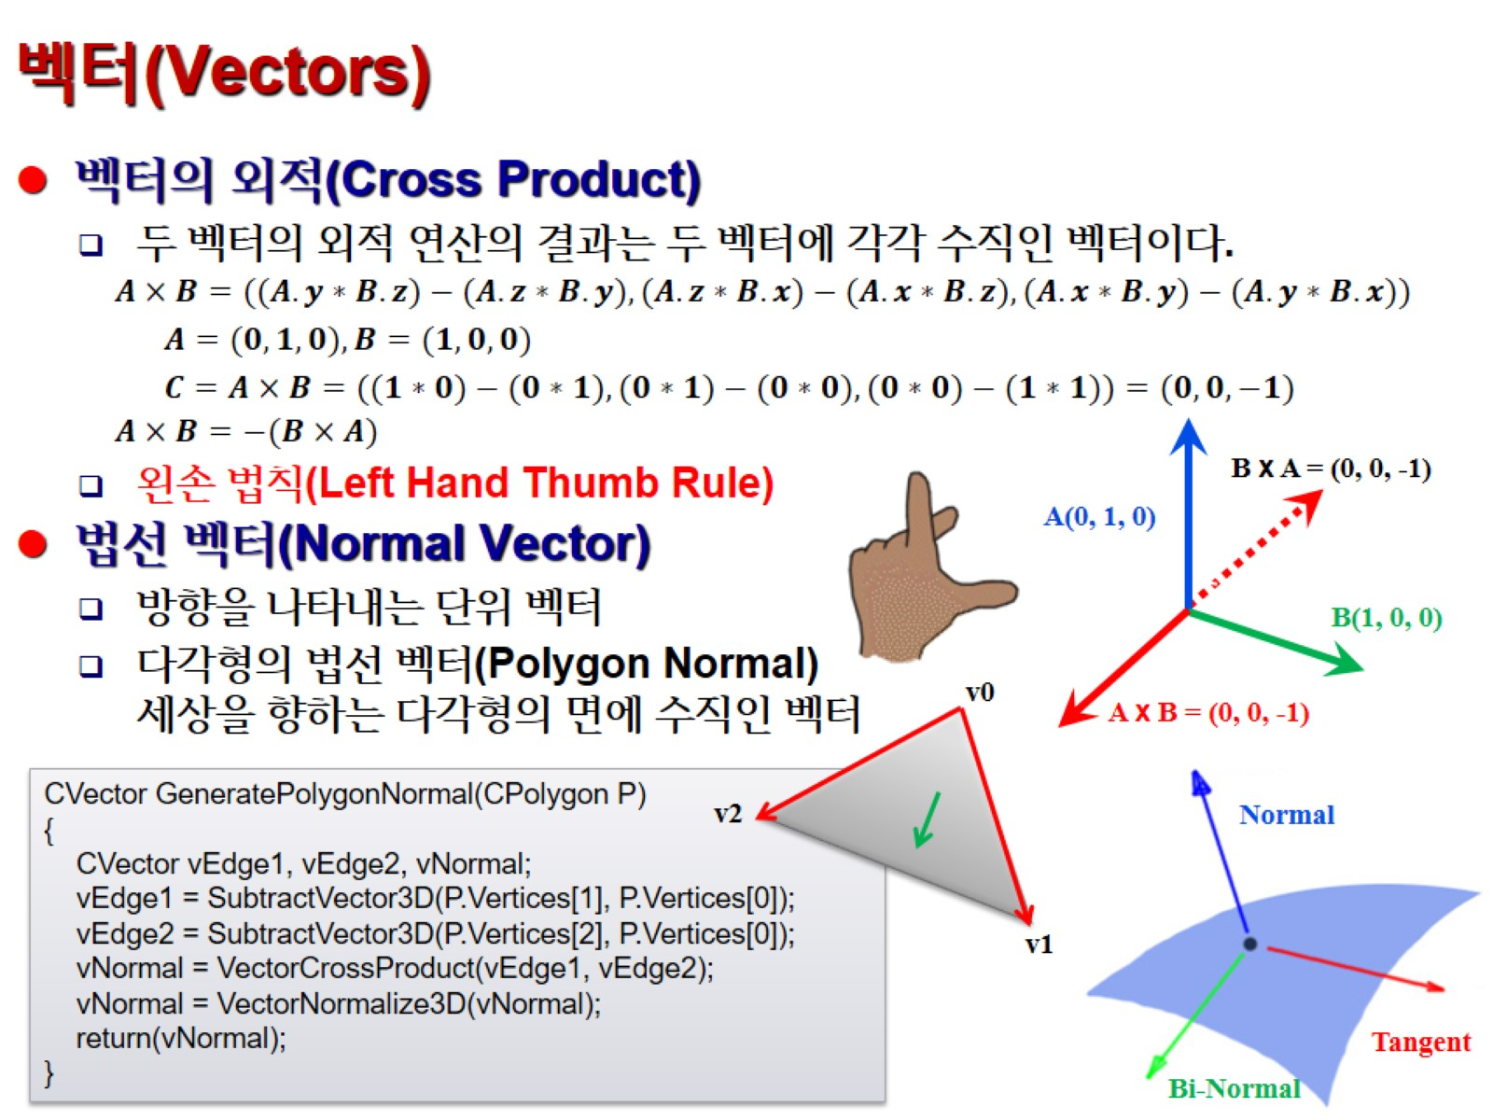
벡터(Vectors)

Slide 31
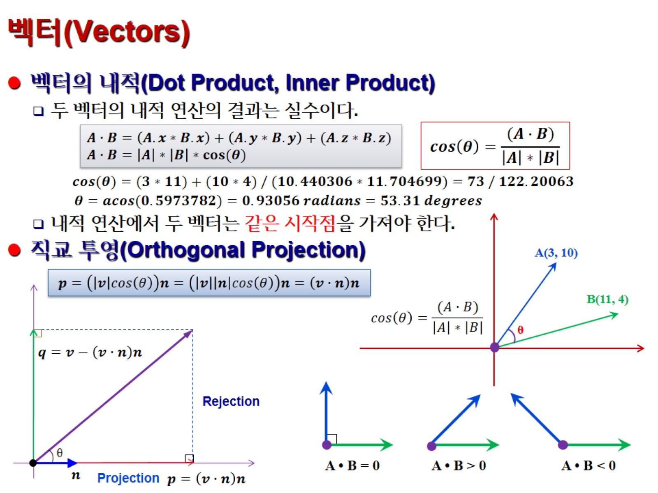
벡터(Vectors)

Slide 32
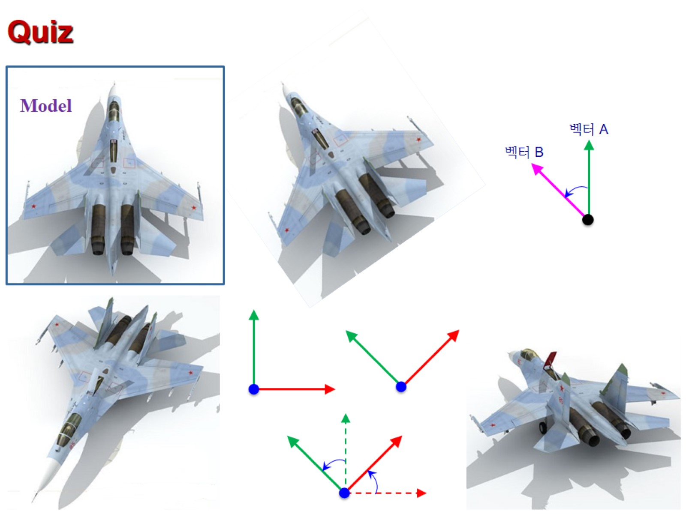
Quiz

Slide 33
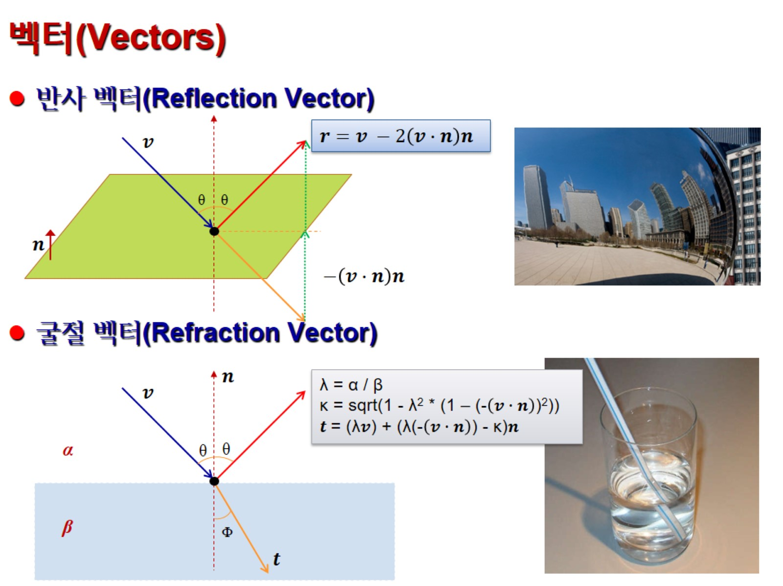
벡터(Vectors)

Slide 34
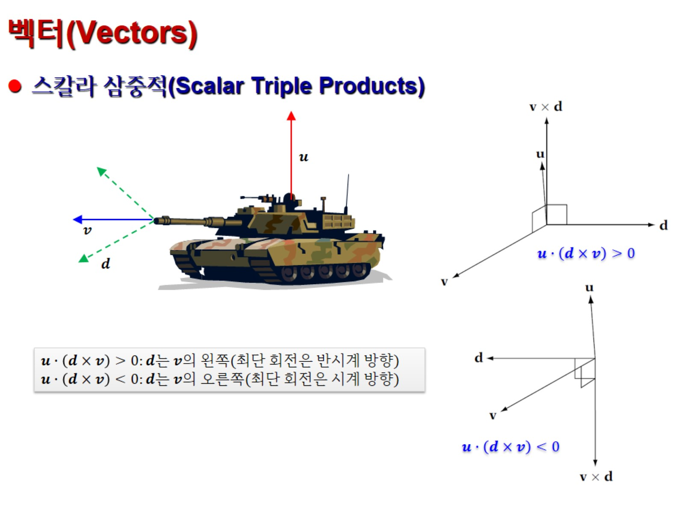
벡터(Vectors)

Slide 35
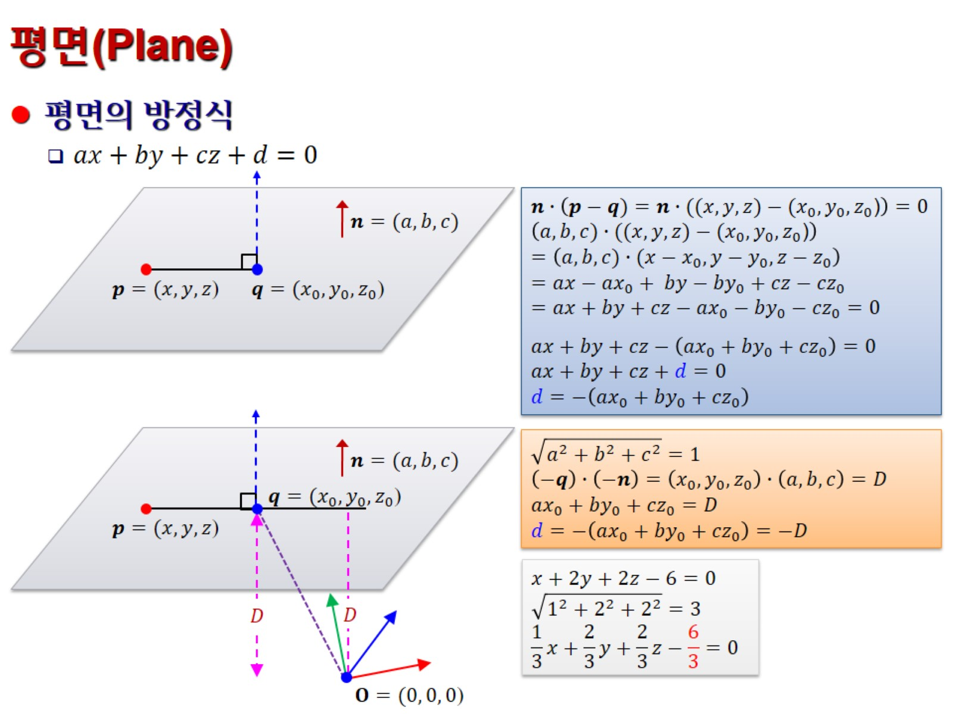
평면(Plane)

Slide 36
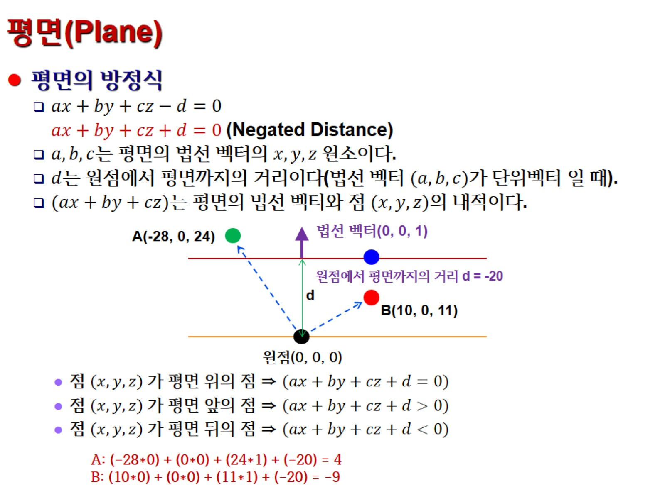
평면(Plane)

Slide 37
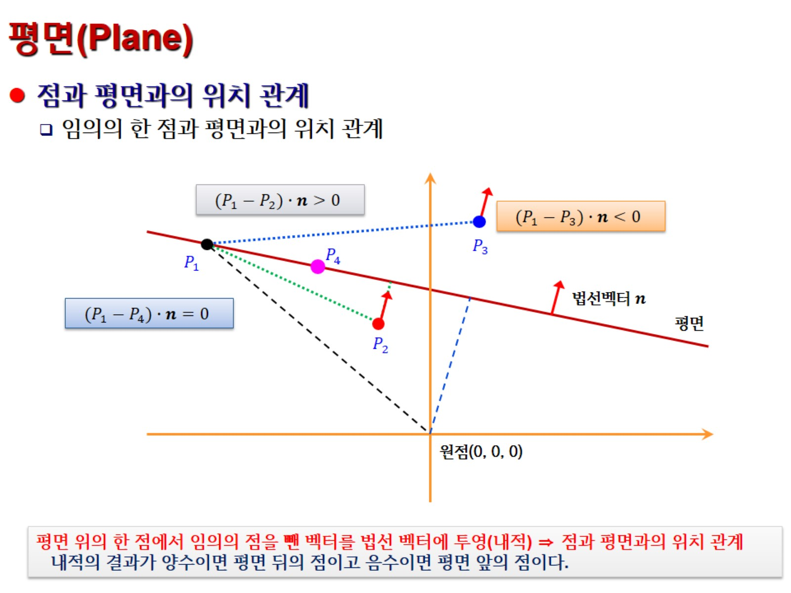
평면(Plane)

Slide 38
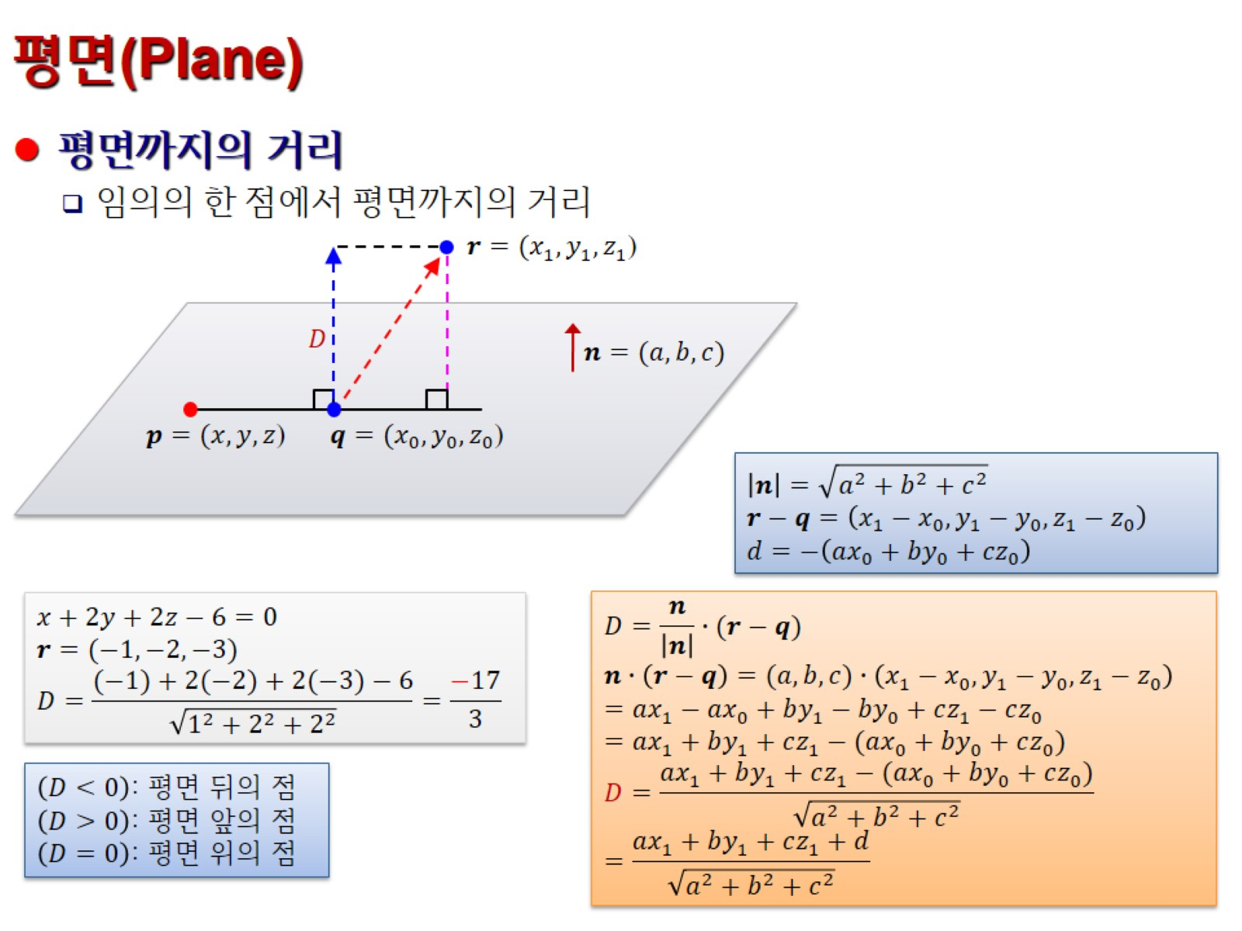
평면(Plane)

